Slide 1



实习汇报—基金产品的绩效评价
种子基金业务部—李楷
2022年6月

Slide 2



一、产品绩效评价设计的背景
目 录
二、岗位职责履行情况
二、跟踪池产品的综合打分评价
三、廉洁从业情况
三、已投产品的线性拟合结果评价

Slide 3
一、绩效评价设计的背景
研究意义：
对公开的私募产品以及已投的专户产品构建一套统一的基金绩效评价体系，方便在同类管理人内比较历史上的技能和水平，从而有助于支持种子基金项目执行过程中的引入、评估及退出环节。对于构建基金组合流程，通常包含：大类资产配置、风险与风格策略配置、子基金择优、组合权重优化。本文聚焦的是子基金的量化初筛环节。
观察池
朝阳永续
数据库
转换因素
核心池
对外推荐组合
私募指数构成
种子基金投资表现
量化打分算法
定性择优
商业条件落地
Notes:
背景：第一个、从每周的观察池，如何筛选出 推荐的基金；观察池（外部的数据）到核心池的（量化打分算法结合投资池表现、商业条件情况，用于对外推荐组合的构成）； 建议把 每个策略的前十名放在一个表格中。 第二个、加入分节PPT分开。
第三、
第二个模型的适用性：用于比较相似策略；（同时点起止）；
量化中性类策略，可以在任何时间段、任何长短比较（风险敞口20内）；
第二个模型的前面、后面，提这种方法的适用性、好处、不足的地方。
好处：可以长短对比，可以挖掘新秀；不需要等到运行周期比较长才比较区间收益；弥补区间指标的反映信息的不足，从整体策略找
不足： 和市场相关性比较高的策略需要注意模型使用的适用性。
系数的意义：历史平均来看，每周所能带来净值增长的数值。

Slide 4
一、绩效评价设计的背景
研究现状：
基于基金的净值信息是最容易获得的要素信息之一，在同一时间段上，同一策略之间计算出的计算结果具有比较好的准确性、可比性、易用性。实际评估遇到的问题有：（1）不同子基金披露净值日期存在差异；（2）现存第三方策略分类错误，或者希望进行重分类再计算排名；（3）公开数据和专户数据统一进行排名的计算
研究方向：
目前对于公开的私募产品，可以使用的数据信息平台为朝阳永续。结合数据的可得性情况，分别对公开的私募产品跟踪池设计了基于区间Sharpe比率、区间收益率综合打分的绩效评价体系，以及对专户产品设计了线性拟合估计的绩效评价体系。
前者以年度区间，考核过去3年以及今年以来的产品区间绩效综合打分情况（对于量化类产品则为过去1年以及今年以来的时间内），后者以周度数据频率，综合考虑基金整个运行周期的绩效情况。

Slide 5
二、岗位职责履行情况
二、跟踪池产品的综合打分评价

Slide 6
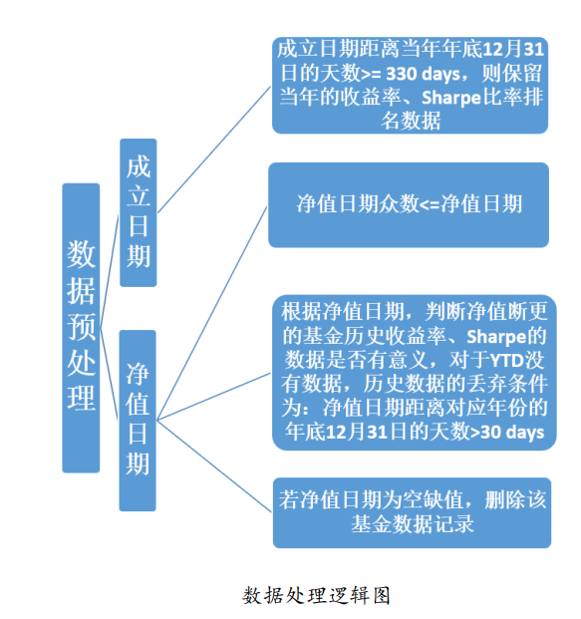
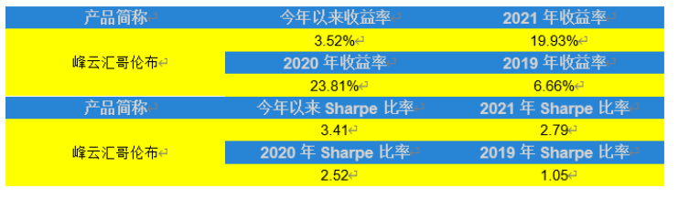
二、跟踪池产品的综合打分评价
（一）获取数据：朝阳永续，导出子基金的数据、市场统计信息
（二）以及子基金的数据，根据成立日期和净值日期，对数据进行预处理

Slide 7
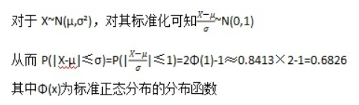
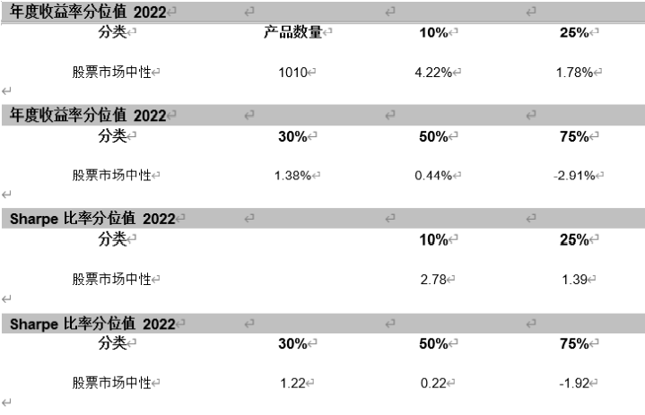
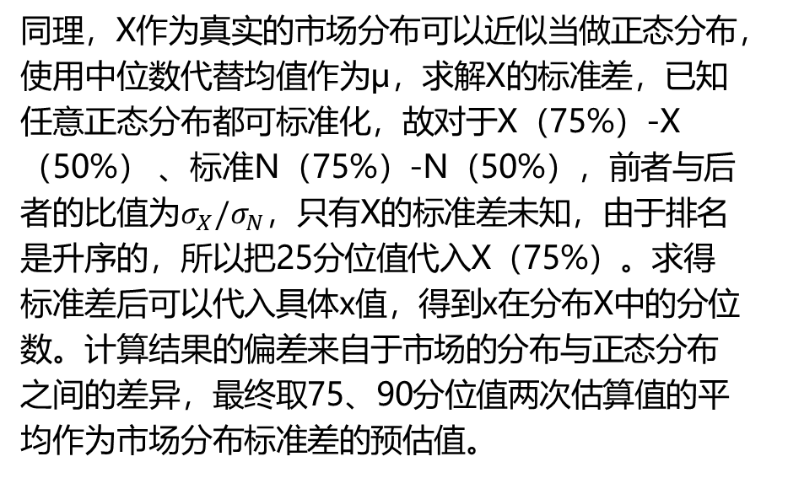
二、跟踪池产品的综合打分评价
（三）根据市场统计信息中的分位数进行正态分布映射，统一将历史数据映射到一个假定的正态分布中。
同理，X作为真实的市场分布可以近似当做正态分布，使用中位数代替均值作为μ，求解X的标准差，已知任意正态分布都可标准化，故对于X（75%）-X（50%） 、标准N（75%）-N（50%），前者与后者的比值为${σ_{X}/σ}_{N}$，只有X的标准差未知，由于排名是升序的，所以把25分位值代入X（75%）。求得标准差后可以代入具体x值，得到x在分布X中的分位数。计算结果的偏差来自于市场的分布与正态分布之间的差异，最终取75、90分位值两次估算值的平均作为市场分布标准差的预估值。

Slide 8
二、跟踪池产品的综合打分评价
（四）按天数加权，对过去一段时间的基金绩效进行打分
YTD的权重分别对应如下数学公式： 一般产品YTD的权重=YTD距离年初天数/（YTD距离年初天数+365*3） 365/（YTD距离年初天数+365*3） 量化类产品YTD的权重=YTD距离年初天数/（YTD距离年初天数+365） 365/（YTD距离年初天数+365）
收益率得分 = YTD的权重*今年以来收益率排名+
（1-YTD的权重）/3）*（ ['2021 年收益率排名']+['2020 年收益率排名']+['2019 年收益率排名'])
Sharpe比率得分 = YTD的权重* 今年以来 Sharpe 比率排名+
（1-YTD的权重）/3） * （['2021 年 Sharpe 比率排名']+ ['2020 年 Sharpe 比率排名']+ ['2019 年 Sharpe 比率排名'])
其中，取净值日期的众数距离年初天数作为YTD 距离年初天数；本身空缺以及先前处理产生的空缺值就假设排名当期前 60%（0.6）代入计算

Slide 9
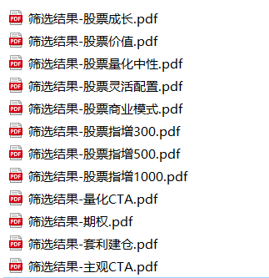
二、跟踪池产品的综合打分评价
定期汇总计算得到打分结果，并生成PDF报告
朝阳永续数据
数据处理

Slide 10
二、跟踪池产品的综合打分评价
以跟踪池中——股票成长的定期打分结果为例：
产品简称 | 朝阳永续优选打分(空缺值填充)（三年+今年以来_normal） | 收益率打分(空缺值填充)（三年+今年以来_normal） | Sharpe比率打分(空缺值填充)（三年+今年以来_normal） | 朝阳永续优选打分（三年+今年以来_normal） | 存续时间=净值成立日期月份差/12 | 管理规模 | 序号
泉汐名扬多策略组合投资1号 | 0.11819 | 0.11726 | 0.11911 | nan | 4.91667 | 20~50亿 | 1/62
复胜正能量二号 | 0.12034 | 0.08336 | 0.15732 | 0.12034 | 4.33333 | >=100亿 | 2/62
兆天金牛精选2号 | 0.13761 | 0.13619 | 0.13902 | 0.13761 | 6.83333 | 5~10亿 | 3/62
仙人掌盈沣远航一号 | 0.13819 | 0.10099 | 0.17539 | 0.13819 | 5.08333 | 20~50亿 | 4/62
山楂树二期 | 0.17166 | 0.12986 | 0.21346 | 0.17166 | 6.91667 | 0~5亿 | 5/62
泽源6号 | 0.17411 | 0.19846 | 0.14975 | 0.17411 | 5.83333 | 50~100亿 | 6/62
陕国投-健顺云 | 0.20636 | 0.12949 | 0.28323 | nan | 7.25 | 50~100亿 | 7/62
中原理财-六禾光辉岁月1期 | 0.22637 | 0.24417 | 0.20856 | 0.22637 | 13.25 | 5~10亿 | 8/62
弢瑞楚正进取一号基金 | 0.24232 | 0.23678 | 0.24786 | 0.24232 | 6.08333 | 5~10亿 | 9/62
丹羿-锐进1号 | 0.25242 | 0.24965 | 0.25519 | 0.25242 | 4.33333 | 50~100亿 | 10/62
磐耀三期 | 0.27709 | 0.32304 | 0.23115 | nan | 7.0 | 50~100亿 | 11/62

Slide 11
二、跟踪池产品的综合打分评价
产品简称 | 朝阳永续优选打分(空缺值填充)（三年+今年以来_normal） | 收益率打分(空缺值填充)（三年+今年以来_normal） | Sharpe比率打分(空缺值填充)（三年+今年以来_normal） | 朝阳永续优选打分（三年+今年以来_normal） | 存续时间=净值成立日期月份差/12 | 管理规模 | 序号
德毅恒升2号 | 0.28922 | 0.25718 | 0.32126 | 0.28922 | 4.0 | 10~20亿 | 12/62
理成圣远1号A期 | 0.30342 | 0.23364 | 0.3732 | 0.30342 | 3.5 | 50~100亿 | 13/62
申九全天候1号 | 0.30999 | 0.28809 | 0.33189 | nan | 2.5 | 10~20亿 | 14/62
观富价值一号 | 0.31215 | 0.34346 | 0.28084 | 0.31215 | 6.83333 | 20~50亿 | 15/62
昶元1号 | 0.31715 | 0.27895 | 0.35536 | 0.31715 | 5.83333 | 0~5亿 | 16/62
森旭资产-前瞻8号基金 | 0.3175 | 0.33373 | 0.30126 | 0.3175 | 6.91667 | 0~5亿 | 17/62
淞银财富-清和泉优选1期 | 0.31856 | 0.33675 | 0.30037 | nan | 6.66667 | >=100亿 | 18/62
辰翔锐进1号 | 0.32828 | 0.26575 | 0.39081 | 0.32828 | 4.33333 | 10~20亿 | 19/62
观富策略1号基金 | 0.32864 | 0.34941 | 0.30788 | 0.32864 | 6.41667 | 20~50亿 | 20/62
剑龙1号 | 0.33191 | 0.35628 | 0.30754 | 0.33191 | 5.41667 | 0~5亿 | 21/62
锐宸3号 | 0.34186 | 0.34291 | 0.34082 | nan | 4.08333 | >=100亿 | 22/62
明世伙伴胜杯28号 | 0.34238 | 0.42644 | 0.25832 | nan | 2.33333 | 50~100亿 | 23/62
翼虎成长一期 | 0.34259 | 0.29841 | 0.38677 | nan | 14.16667 | 50~100亿 | 24/62
金辇圆盛积极成长2号 | 0.35099 | 0.4013 | 0.30067 | 0.35099 | 5.41667 | 0~5亿 | 25/62
泓顺旗舰 | 0.36168 | 0.35358 | 0.36978 | 0.36168 | 4.75 | 10~20亿 | 26/62

Slide 12
二、跟踪池产品的综合打分评价
产品简称 | 朝阳永续优选打分(空缺值填充)（三年+今年以来_normal） | 收益率打分(空缺值填充)（三年+今年以来_normal） | Sharpe比率打分(空缺值填充)（三年+今年以来_normal） | 朝阳永续优选打分（三年+今年以来_normal） | 存续时间=净值成立日期月份差/12 | 管理规模 | 序号
德毅创新 | 0.36252 | 0.31704 | 0.40801 | 0.36252 | 3.83333 | 10~20亿 | 27/62
相聚顺为3期 | 0.37305 | 0.39678 | 0.34932 | 0.37305 | 5.41667 | >=100亿 | 28/62
睿扬新兴成长 | 0.38167 | 0.39131 | 0.37203 | nan | 1.75 | >=100亿 | 29/62
鑫善鑫诺一号 | 0.38208 | 0.43498 | 0.32917 | 0.38208 | 3.41667 | 0~5亿 | 30/62
中信资本中国价值成长 | 0.38688 | 0.39017 | 0.3836 | nan | 1.66667 | >=100亿 | 31/62
望正基石投资一号基金 | 0.39084 | 0.32839 | 0.45328 | 0.39084 | 7.08333 | 50~100亿 | 32/62
恒健远志稳健成长1期 | 0.39421 | 0.40532 | 0.38309 | nan | 4.83333 | 0~5亿 | 33/62
昭图3期 | 0.39438 | 0.36721 | 0.42155 | 0.39438 | 6.58333 | 5~10亿 | 34/62
中信信托-金田龙盛 | 0.40075 | 0.35101 | 0.4505 | 0.40075 | 7.16667 | 0~5亿 | 35/62
德毅远方 | 0.40088 | 0.35124 | 0.45051 | 0.40088 | 5.16667 | 10~20亿 | 36/62
中信资本全球智能汽车 | 0.40606 | 0.42717 | 0.38494 | nan | 1.41667 | >=100亿 | 37/62
集元-煜烽1号 | 0.40816 | 0.3527 | 0.46361 | nan | 3.25 | 10~20亿 | 38/62
申九积极进取1号 | 0.40838 | 0.37988 | 0.43687 | 0.40838 | 5.75 | 10~20亿 | 39/62
鸿涵成长一期 | 0.4115 | 0.3839 | 0.43911 | 0.4115 | 6.5 | 0~5亿 | 40/62

Slide 13
二、跟踪池产品的综合打分评价
产品简称 | 朝阳永续优选打分(空缺值填充)（三年+今年以来_normal） | 收益率打分(空缺值填充)（三年+今年以来_normal） | Sharpe比率打分(空缺值填充)（三年+今年以来_normal） | 朝阳永续优选打分（三年+今年以来_normal） | 存续时间=净值成立日期月份差/12 | 管理规模 | 序号
钦沐创新成长 | 0.41404 | 0.42999 | 0.39808 | nan | 1.5 | 20~50亿 | 41/62
中信信托-锐进43期高毅庆瑞投资 | 0.41827 | 0.45484 | 0.38171 | 0.41827 | 6.83333 | >=100亿 | 42/62
景熙一号 | 0.42604 | 0.43683 | 0.41524 | 0.42604 | 7.25 | 5~10亿 | 43/62
玖鹏积极成长1号 | 0.42687 | 0.44422 | 0.40951 | 0.42687 | 5.58333 | 20~50亿 | 44/62
聚鸣匠传6号 | 0.42792 | 0.43837 | 0.41747 | nan | 1.66667 | >=100亿 | 45/62
三希赤霄三号 | 0.42953 | 0.43368 | 0.42537 | nan | 1.91667 | 20~50亿 | 46/62
集元泓泷1号 | 0.43 | 0.43801 | 0.42199 | nan | 1.66667 | 10~20亿 | 47/62
睿泉成长1号 | 0.4429 | 0.43725 | 0.44856 | 0.4429 | 6.08333 | 20~50亿 | 48/62
优谷紫微星 | 0.44959 | 0.43703 | 0.46216 | nan | 1.33333 | 0~5亿 | 49/62
禧弘价值成长1号 | 0.45453 | 0.46945 | 0.4396 | nan | 2.66667 | 5~10亿 | 50/62
申九新印象3号 | 0.48398 | 0.48673 | 0.48122 | nan | 1.91667 | 10~20亿 | 51/62
辰翔荟盈一号 | 0.51412 | 0.48793 | 0.5403 | nan | 2.25 | 10~20亿 | 52/62
宽奇新动力三号 | 0.52295 | 0.489 | 0.55689 | 0.52295 | 4.58333 | 0~5亿 | 53/62
中信-朴石1期管理型 | 0.56342 | 0.49706 | 0.62977 | nan | 9.66667 | 20~50亿 | 54/62
泾溪初代火影 | 0.5909 | 0.57465 | 0.60716 | nan | 1.16667 | 20~50亿 | 55/62

Slide 14
二、跟踪池产品的综合打分评价
产品简称 | 朝阳永续优选打分(空缺值填充)（三年+今年以来_normal） | 收益率打分(空缺值填充)（三年+今年以来_normal） | Sharpe比率打分(空缺值填充)（三年+今年以来_normal） | 朝阳永续优选打分（三年+今年以来_normal） | 存续时间=净值成立日期月份差/12 | 管理规模 | 序号
诚诺精选1期 | 0.59255 | 0.57835 | 0.60674 | nan | 1.16667 | 0~5亿 | 56/62
国盈资本新材料 | 0.59682 | 0.60426 | 0.58937 | nan | 1.0 | 0~5亿 | 57/62
倍漾天山六阳量化价值1号 | 0.6 | 0.6 | 0.6 | nan | 1.08333 | 0~5亿 | 58/62
金辇天灏消费大数据智选 | 0.65223 | 0.63469 | 0.66978 | nan | 1.58333 | 0~5亿 | 59/62
朴石成长1期 | 0.65289 | 0.64931 | 0.65646 | nan | 5.75 | 20~50亿 | 60/62
深圳睿泉毅信投资管理有限公司-睿泉中港通1号 | 0.70422 | 0.67338 | 0.73506 | 0.70422 | 6.91667 | 20~50亿 | 61/62
壹玖资产-北极星2号 | 0.7083 | 0.72688 | 0.68972 | nan | 3.08333 | 10~20亿 | 62/62
考虑到规模对收益的重大影响，在PDF报告中对管理规模分别根据规模区间进行分组排序展示。
规模分组的标签，分组一：50亿以上；分组二：20亿以上；分组三：10亿以上；分组四：不限

Slide 15
二、跟踪池产品的综合打分评价
其他策略跟踪池中的前十结果，指增300
产品简称 | 朝阳永续优选打分(空缺值填充)（三年+今年以来_normal） | 收益率打分(空缺值填充)（三年+今年以来_normal） | Sharpe比率打分(空缺值填充)（三年+今年以来_normal） | 朝阳永续优选打分（三年+今年以来_normal） | 存续时间=净值成立日期月份差/12 | 管理规模 | 序号
蜂雀成长优选增强1号 | 0.26364 | 0.24319 | 0.2841 | 0.26364 | 3.91667 | 0~5亿 | 1/21
锐天标准300指数增强1号 | 0.31515 | 0.32257 | 0.30772 | 0.31515 | 2.16667 | 20~50亿 | 2/21
鸣石春天沪深300指数增强1号 | 0.31882 | 0.3192 | 0.31844 | 0.31882 | 5.08333 | >=100亿 | 3/21
九坤日享沪深300指数增强1号 | 0.35237 | 0.34839 | 0.35635 | 0.35237 | 4.91667 | >=100亿 | 4/21
九章幻方沪深300量化多策略1号 | 0.37203 | 0.3545 | 0.38956 | 0.37203 | 4.41667 | >=100亿 | 5/21
衍复300指增一号 | 0.45574 | 0.44684 | 0.46464 | 0.45574 | 1.33333 | >=100亿 | 6/21
稳博300指数增强1号B | 0.4568 | 0.4552 | 0.4584 | 0.4568 | 1.83333 | 50~100亿 | 7/21
致远沪深300指数加强 | 0.46144 | 0.44037 | 0.48251 | 0.46144 | 3.83333 | 50~100亿 | 8/21
小黑妞沪深300指数增强1号 | 0.48629 | 0.49087 | 0.48171 | 0.48629 | 2.0 | 10~20亿 | 9/21
昊泉量化进取一号 | 0.48718 | 0.48715 | 0.48721 | nan | 1.16667 | 0~5亿 | 10/21

Slide 16
二、跟踪池产品的综合打分评价
指增500
产品简称 | 朝阳永续优选打分(空缺值填充)（三年+今年以来_normal） | 收益率打分(空缺值填充)（三年+今年以来_normal） | Sharpe比率打分(空缺值填充)（三年+今年以来_normal） | 朝阳永续优选打分（三年+今年以来_normal） | 存续时间=净值成立日期月份差/12 | 管理规模 | 序号
思勰投资-中证500指数增强1号 | 0.01533 | 0.02273 | 0.00792 | 0.01533 | 2.16667 | >=100亿 | 1/107
昊泉量化精选一号B | 0.08958 | 0.09374 | 0.08542 | 0.08958 | 2.33333 | 0~5亿 | 2/107
昊泉精选一号 | 0.11263 | 0.13321 | 0.09205 | 0.11263 | 2.33333 | 0~5亿 | 3/107
智道智能选股双鱼座1号 | 0.1129 | 0.1611 | 0.06471 | 0.1129 | 2.41667 | 0~5亿 | 4/107
宽德金选中证500指数增强6号 | 0.11294 | 0.13963 | 0.08626 | 0.11294 | 2.5 | 50~100亿 | 5/107
诚奇中证500增强精选1期 | 0.13068 | 0.16554 | 0.09582 | 0.13068 | 1.66667 | >=100亿 | 6/107
量客卓宇六号 | 0.13967 | 0.16483 | 0.11451 | 0.13967 | 1.75 | 10~20亿 | 7/107
天演中证500指数增强3号 | 0.14265 | 0.17021 | 0.11509 | 0.14265 | 2.16667 | >=100亿 | 8/107
九鞅禾瑞八号 | 0.14383 | 0.17501 | 0.11265 | 0.14383 | 4.16667 | 0~5亿 | 9/107
念空中证500指数增强10号一期 | 0.14642 | 0.17575 | 0.1171 | 0.14642 | 1.33333 | 50~100亿 | 10/107

Slide 17
二、跟踪池产品的综合打分评价
指增1000
产品简称 | 朝阳永续优选打分(空缺值填充)（三年+今年以来_normal） | 收益率打分(空缺值填充)（三年+今年以来_normal） | Sharpe比率打分(空缺值填充)（三年+今年以来_normal） | 朝阳永续优选打分（三年+今年以来_normal） | 存续时间=净值成立日期月份差/12 | 管理规模 | 序号
九坤日享中证1000指数增强1号 | 0.07731 | 0.09746 | 0.05715 | 0.07731 | 4.08333 | >=100亿 | 1/15
国恩中证1000指数增强1号 | 0.09044 | 0.10803 | 0.07286 | 0.09044 | 1.5 | 50~100亿 | 2/15
稳博1000指数增强1号 | 0.09729 | 0.11616 | 0.07842 | 0.09729 | 2.08333 | 50~100亿 | 3/15
致远中证1000指数加强 | 0.12413 | 0.148 | 0.10027 | 0.12413 | 4.08333 | 50~100亿 | 4/15
致远激进一号 | 0.12827 | 0.14699 | 0.10955 | 0.12827 | 4.41667 | 50~100亿 | 5/15
锐天中证1000指数增强1号 | 0.18537 | 0.20158 | 0.16917 | 0.18537 | 1.66667 | 20~50亿 | 6/15
因诺中证1000指数增强1号 | 0.21904 | 0.26883 | 0.16925 | 0.21904 | 2.66667 | >=100亿 | 7/15
幻方1000指数增强欣享1号 | 0.36273 | 0.3688 | 0.35666 | 0.36273 | 1.41667 | >=100亿 | 8/15
凡二量化中证1000增强3号1期 | 0.52071 | 0.53365 | 0.50777 | nan | 0.66667 | >=100亿 | 9/15
衍复优优中证1000指数增强二号 | 0.53978 | 0.55967 | 0.5199 | nan | 0.66667 | >=100亿 | 10/15

Slide 18
二、跟踪池产品的综合打分评价
股票灵活配置
产品简称 | 朝阳永续优选打分(空缺值填充)（三年+今年以来_normal） | 收益率打分(空缺值填充)（三年+今年以来_normal） | Sharpe比率打分(空缺值填充)（三年+今年以来_normal） | 朝阳永续优选打分（三年+今年以来_normal） | 存续时间=净值成立日期月份差/12 | 管理规模 | 序号
青骊长兴 | 0.04609 | 0.05186 | 0.04032 | 0.04609 | 5.75 | 20~50亿 | 1/45
亘曦1号 | 0.09411 | 0.11129 | 0.07693 | 0.09411 | 3.41667 | 50~100亿 | 2/45
庄贤锐进2号 | 0.14096 | 0.15232 | 0.12961 | 0.14096 | 4.25 | 10~20亿 | 3/45
靖奇光合长谷 | 0.15842 | 0.10221 | 0.21463 | nan | 5.91667 | 10~20亿 | 4/45
远望角容远1号 | 0.16124 | 0.19559 | 0.12688 | 0.16124 | 6.41667 | 20~50亿 | 5/45
翊安投资灵活策略1号 | 0.2218 | 0.22019 | 0.2234 | 0.2218 | 3.41667 | 10~20亿 | 6/45
风雪2号 | 0.23377 | 0.14572 | 0.32181 | nan | 4.91667 | 5~10亿 | 7/45
智道智能选股双鱼座1号 | 0.23874 | 0.27303 | 0.20446 | nan | 2.41667 | 0~5亿 | 8/45
创赢2号 | 0.23887 | 0.30551 | 0.17222 | nan | 5.08333 | 5~10亿 | 9/45
金蟾蜍七号 | 0.25096 | 0.27124 | 0.23069 | 0.25096 | 4.83333 | 20~50亿 | 10/45

Slide 19
二、跟踪池产品的综合打分评价
股票价值
产品简称 | 朝阳永续优选打分(空缺值填充)（三年+今年以来_normal） | 收益率打分(空缺值填充)（三年+今年以来_normal） | Sharpe比率打分(空缺值填充)（三年+今年以来_normal） | 朝阳永续优选打分（三年+今年以来_normal） | 存续时间=净值成立日期月份差/12 | 管理规模 | 序号
文多逆向 | 0.14942 | 0.18199 | 0.11686 | 0.14942 | 5.41667 | 5~10亿 | 1/50
涌津涌赢1号 | 0.20699 | 0.19611 | 0.21788 | 0.20699 | 6.08333 | 50~100亿 | 2/50
中信资本中国价值回报 | 0.22119 | 0.27441 | 0.16796 | 0.22119 | 4.41667 | >=100亿 | 3/50
易同精选三期 | 0.23774 | 0.27485 | 0.20062 | 0.23774 | 6.83333 | 10~20亿 | 4/50
华中1号 | 0.24156 | 0.25631 | 0.22682 | nan | 4.41667 | >=100亿 | 5/50
高毅晓峰鸿远 | 0.24694 | 0.27813 | 0.21576 | 0.24694 | 4.41667 | >=100亿 | 6/50
利位星熠1号 | 0.26635 | 0.23084 | 0.30185 | 0.26635 | 4.16667 | 50~100亿 | 7/50
勤远达观1号 | 0.30087 | 0.33324 | 0.2685 | 0.30087 | 3.75 | 20~50亿 | 8/50
凤翔长盈2期 | 0.30424 | 0.30666 | 0.30183 | 0.30424 | 3.83333 | 20~50亿 | 9/50
贤盛道成1号 | 0.319 | 0.31807 | 0.31994 | 0.319 | 6.08333 | 5~10亿 | 10/50

Slide 20
二、跟踪池产品的综合打分评价
股票量化中性
产品简称 | 朝阳永续优选打分(空缺值填充)（三年+今年以来_normal） | 收益率打分(空缺值填充)（三年+今年以来_normal） | Sharpe比率打分(空缺值填充)（三年+今年以来_normal） | 朝阳永续优选打分（三年+今年以来_normal） | 存续时间=净值成立日期月份差/12 | 管理规模 | 序号
峰云汇哥伦布 | 0.05322 | 0.04398 | 0.06247 | 0.05322 | 3.75 | 0~5亿 | 1/99
河洲伊雷稳进五号 | 0.07696 | 0.09294 | 0.06098 | 0.07696 | 1.5 | 5~10亿 | 2/99
同温层量化阿尔法1号 | 0.12076 | 0.1713 | 0.07023 | 0.12076 | 2.0 | 20~50亿 | 3/99
展弘稳进1号 | 0.14321 | 0.27303 | 0.01339 | 0.14321 | 6.33333 | >=100亿 | 4/99
诚奇对冲精选 | 0.1487 | 0.12407 | 0.17332 | 0.1487 | 2.58333 | >=100亿 | 5/99
祎童源达润成长 | 0.16502 | 0.06744 | 0.26259 | 0.16502 | 3.08333 | 0~5亿 | 6/99
时间序列量化对冲1号 | 0.16692 | 0.19125 | 0.14259 | 0.16692 | 1.33333 | 5~10亿 | 7/99
鸣石金选8号 | 0.1824 | 0.19964 | 0.16516 | 0.1824 | 3.33333 | >=100亿 | 8/99
外贸信托-金锝量化 | 0.18326 | 0.26149 | 0.10503 | 0.18326 | 9.33333 | >=100亿 | 9/99
天演7号A | 0.19917 | 0.14112 | 0.25723 | 0.19917 | 3.75 | >=100亿 | 10/99

Slide 21
二、跟踪池产品的综合打分评价
量化CTA
产品简称 | 朝阳永续优选打分(空缺值填充)（三年+今年以来_normal） | 收益率打分(空缺值填充)（三年+今年以来_normal） | Sharpe比率打分(空缺值填充)（三年+今年以来_normal） | 朝阳永续优选打分（三年+今年以来_normal） | 存续时间=净值成立日期月份差/12 | 管理规模 | 序号
量道富祥cta1号 | 0.10843 | 0.02026 | 0.19659 | 0.10843 | 4.75 | 20~50亿 | 1/48
趋势力量化CTA | 0.13382 | 0.10486 | 0.16278 | 0.13382 | 3.91667 | 0~5亿 | 2/48
泽星1号 | 0.16569 | 0.09538 | 0.236 | 0.16569 | 4.25 | 0~5亿 | 3/48
涵德盈冲量化CTA1号 | 0.17112 | 0.22277 | 0.11947 | 0.17112 | 4.41667 | >=100亿 | 4/48
瑞航期货基本面量化1号 | 0.2005 | 0.15129 | 0.24972 | 0.2005 | 4.08333 | 5~10亿 | 5/48
御澜亚马逊1号 | 0.22608 | 0.21812 | 0.23404 | 0.22608 | 4.5 | 0~5亿 | 6/48
上海宽德卓越 | 0.23469 | 0.21868 | 0.2507 | 0.23469 | 6.08333 | 50~100亿 | 7/48
易持天厦量化二号 | 0.24076 | 0.16706 | 0.31447 | 0.24076 | 1.58333 | 5~10亿 | 8/48
会世元丰CTA1号 | 0.32771 | 0.3472 | 0.30822 | 0.32771 | 3.83333 | 20~50亿 | 9/48
量道CTA精选1号 | 0.32957 | 0.26677 | 0.39238 | 0.32957 | 3.83333 | 20~50亿 | 10/48

Slide 22
二、跟踪池产品的综合打分评价
主观CTA
产品简称 | 朝阳永续优选打分(空缺值填充)（三年+今年以来_normal） | 收益率打分(空缺值填充)（三年+今年以来_normal） | Sharpe比率打分(空缺值填充)（三年+今年以来_normal） | 朝阳永续优选打分（三年+今年以来_normal） | 存续时间=净值成立日期月份差/12 | 管理规模 | 序号
中安汇富-莲花山宏观对冲3号 | 0.25309 | 0.17253 | 0.33364 | 0.25309 | 4.08333 | 20~50亿 | 1/15
景上源1号 | 0.25881 | 0.2492 | 0.26842 | 0.25881 | 5.91667 | 20~50亿 | 2/15
半夏宏观对冲 | 0.26006 | 0.22364 | 0.29647 | 0.26006 | 4.41667 | 50~100亿 | 3/15
半夏稳健混合宏观对冲 | 0.26264 | 0.2406 | 0.28469 | 0.26264 | 4.0 | 50~100亿 | 4/15
凯普乐国内对冲2号 | 0.31848 | 0.27658 | 0.36038 | 0.31848 | 3.5 | 0~5亿 | 5/15
尚艺钢圈1号 | 0.32161 | 0.33724 | 0.30598 | nan | 2.33333 | 10~20亿 | 6/15
中安汇富-莲花山宏观对冲3号1期 | 0.32342 | 0.21694 | 0.42991 | 0.32342 | 4.08333 | 20~50亿 | 7/15
兆信飞翔5号 | 0.39013 | 0.26665 | 0.51361 | nan | 3.0 | 10~20亿 | 8/15
易持龙腾天下 | 0.39058 | 0.37476 | 0.4064 | nan | 1.41667 | 5~10亿 | 9/15
厚德智能启创 | 0.40258 | 0.24013 | 0.56504 | nan | 3.75 | 0~5亿 | 10/15

Slide 23
二、跟踪池产品的综合打分评价
套利建仓
产品简称 | 朝阳永续优选打分(空缺值填充)（三年+今年以来_normal） | 收益率打分(空缺值填充)（三年+今年以来_normal） | Sharpe比率打分(空缺值填充)（三年+今年以来_normal） | 朝阳永续优选打分（三年+今年以来_normal） | 存续时间=净值成立日期月份差/12 | 管理规模 | 序号
玄信资产-招享套利1号 | 0.02002 | 0.03845 | 0.0016 | 0.02002 | 1.41667 | 5~10亿 | 1/31
伯兄永宁 | 0.02327 | 0.01825 | 0.02828 | 0.02327 | 4.08333 | 10~20亿 | 2/31
山东天宝守信一期 | 0.11757 | 0.19439 | 0.04075 | 0.11757 | 3.0 | 5~10亿 | 3/31
瑷尔德润泽量化6号 | 0.23166 | 0.13208 | 0.33125 | 0.23166 | 1.75 | 0~5亿 | 4/31
众壹资产稳健套利1号 | 0.23553 | 0.16817 | 0.30288 | 0.23553 | 5.16667 | 10~20亿 | 5/31
殊馥馥源套利1号 | 0.24405 | 0.31879 | 0.16931 | 0.24405 | 3.08333 | 20~50亿 | 6/31
多打粮磬晟 | 0.2779 | 0.36183 | 0.19397 | 0.2779 | 1.41667 | 10~20亿 | 7/31
橡杉量化套利四号 | 0.29098 | 0.44769 | 0.13426 | 0.29098 | 2.08333 | 0~5亿 | 8/31
宏量鼎丰 | 0.30016 | 0.40518 | 0.19514 | 0.30016 | 1.41667 | 0~5亿 | 9/31
量客投资金选套利1号 | 0.32838 | 0.22222 | 0.43454 | nan | 1.41667 | 10~20亿 | 10/31

Slide 24
二、跟踪池产品的综合打分评价
期权
产品简称 | 朝阳永续优选打分(空缺值填充)（三年+今年以来_normal） | 收益率打分(空缺值填充)（三年+今年以来_normal） | Sharpe比率打分(空缺值填充)（三年+今年以来_normal） | 朝阳永续优选打分（三年+今年以来_normal） | 存续时间=净值成立日期月份差/12 | 管理规模 | 序号
恒健远志量化对冲1期 | 0.0442 | 0.02149 | 0.06691 | 0.0442 | 5.5 | 0~5亿 | 1/13
量客长阳一号 | 0.19856 | 0.20023 | 0.19689 | 0.19856 | 1.83333 | 10~20亿 | 2/13
青石恒升二号 | 0.39377 | 0.4603 | 0.32725 | 0.39377 | 2.83333 | 0~5亿 | 3/13
歆享资产稳健一号 | 0.47646 | 0.49172 | 0.4612 | 0.47646 | 5.33333 | 20~50亿 | 4/13
正瀛权智1号 | 0.53026 | 0.57229 | 0.48822 | 0.53026 | 4.83333 | 10~20亿 | 5/13
中量投期权启航1号B | 0.58128 | 0.52514 | 0.63743 | 0.58128 | 2.25 | 20~50亿 | 6/13
重瑞索普3号 | 0.6 | 0.6 | 0.6 | nan | 1.75 | 0~5亿 | 7/13
泓倍期权套利1号 | 0.60709 | 0.62713 | 0.58705 | 0.60709 | 4.41667 | 0~5亿 | 8/13
正瀛权智2号 | 0.63016 | 0.60599 | 0.65433 | 0.63016 | 4.5 | 10~20亿 | 9/13
创奥投资奥凯志鑫1号 | 0.64115 | 0.56065 | 0.72165 | 0.64115 | 2.25 | 10~20亿 | 10/13

Slide 25
三、廉洁从业情况
三、已投产品的线性拟合结果评价

Slide 26
三、线性回归拟合估计
线性回归拟合估计的概述
“划线派”是基金圈的热词，指在震荡行情中风控能力突出，回撤控制好，基金产品净值持续走高，简单来说就是基金的净值像尺子画出来的一样漂亮。主要强调产品能够控制最大回撤并提供稳健收益，从投资策略的收益和风险特点来说，一般用来描述套利型、固收型、灵活配置型、组合型的基金产品。
在进行过往的业绩评价中，如何评价一个基金是“划线派”，波动情况、年化收益率两个指标分别衡量一个基金产品的净值曲线 “画” 地直不直，净值曲线 “画” 地是否向上陡峭。而这两指标通常来说，要么是区间型的，要么是覆盖整个历史样本的，单看这两个指标，前者需要组织一种综合评定各区间的计算方法，后者容易忽略区间上的细节。因此，本节从数值之外的角度，使用线性回归方法从一个历史整体维度去考量净值曲线 “画” 地直不直，净值曲线 “画” 地是否向上陡峭。

Slide 27
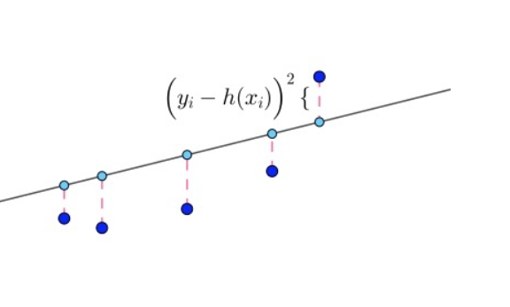
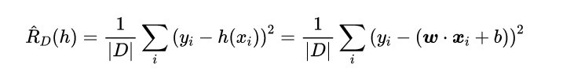


三、线性回归拟合估计
线性回归拟合估计的概述
线性回归（Linear Regression）是利用称为线性回归方程的误差最小平方函数（OLS）对一个或多个自变量和因变量之间关系进行建模的一种回归分析。点与直线的误差，高尔顿用两者差的平方来表示，D个点取平均，整体损失函数如下。

Slide 28
三、线性回归拟合估计
线性回归拟合估计的概述
拟合优度（Goodness of Fit， R² ）是指回归直线对观测值的拟合程度。度量拟合优度的统计量是可决系数。R²最大值为1。R²的值越接近1，说明回归直线对观测值的拟合程度越好；反之，R²的值越小，说明回归直线对观测值的拟合程度越差。
R²等于回归平方和在总平方和中所占的比率，即回归方程所能解释的因变量变异性的百分比：
R² = 1 - RSS/TSS=ESS/TSS
TSS(Total Sum of Squares)表示实际值与期望值的离差平方和，代表变量的总变动程度。
ESS(Explained Sum of Squares)表示预测值与期望值的离差平方和，代表预测模型拥有的变量变动程度。
RSS(Residual Sum of Squares)表示实际值与预测值的离差平方和，代表变量的未知变动程度。

Slide 29
三、线性回归拟合估计
线性回归拟合估计模型的适用性
线性拟合模型相对于区间指标：
优点: (1)对于量化类中性策略的产品可以在不同长度的运行区间内进行比较，挖掘新秀；不需要等到运行周期足够长或者相同时，才比较区间绩效；(2)弥补区间指标的反映信息的不足，考虑到整体，能够综合利用到全时段的波动率和收益率的信息；（3）指定相对较短的时间区间下，快速比较大量相同策略产品之间的综合表现。
限制： 和标的市场相关性比较高的策略需要注意模型结果使用的适用性和前提条件。对于不同风险敞口的策略所得结果不能用来比较。
系数的意义：历史平均来看，每周所能带来净值增长的数值。
拟合优度：产品净值是否能被运行时间很好地线性解释。

Slide 30
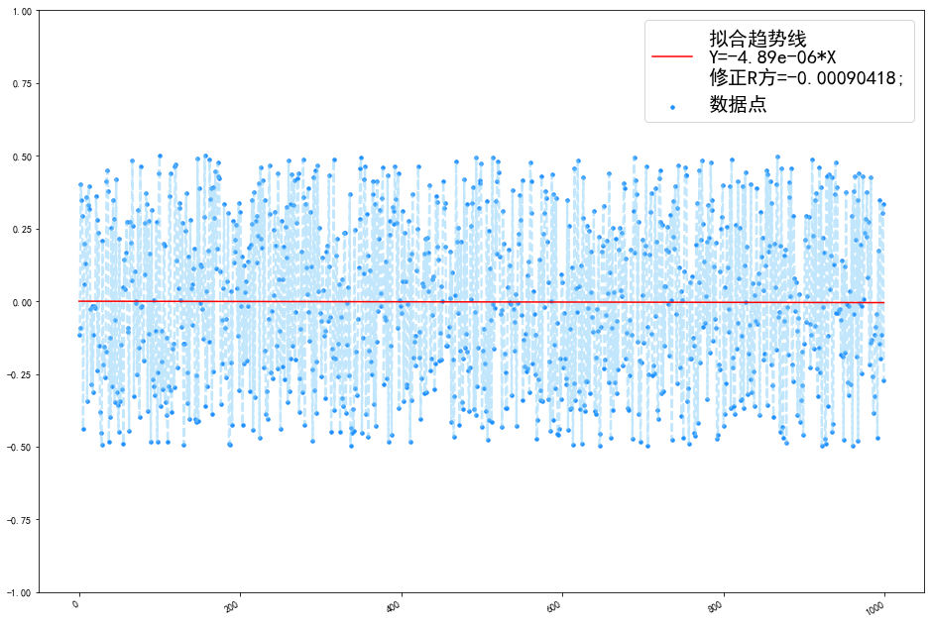
三、线性回归拟合估计
随机模拟测试线性回归拟合估计
模拟-0.5与0.5的随机数1000个数据点进行回归，Y为取值，X为序数，发现拟合优度为0，修正拟合优度为负，说明线性模型无法解释Y与X的关系，拟合的趋势线为Y接近于0这条直线。

Slide 31
三、线性回归拟合估计
线性回归拟合估计的结果
对基金的历史净值序列作为因变量Y与运行期数（周）作为自变量X进行了 OLS 线性回归，其逻辑在于识别哪些基金是属于“划线派”的基金，理论上来说，线性模型的拟合优度越高，越能解释基金的净值随时间递增的线性变化，也就越能说明净值序列随着运行期数（周）的增加而线性地递增，对于回撤的控制能力较好；自变量的系数为正值，且越大说明净值增长较快两者结合起来可以说明区间内获取稳健收益能力较强。在数据处理上，本文筛选净值数据在 5 条以上的基金进行回归分析。定期汇总计算得到已投专户的线性拟合结果，并生成PDF报告

Slide 32
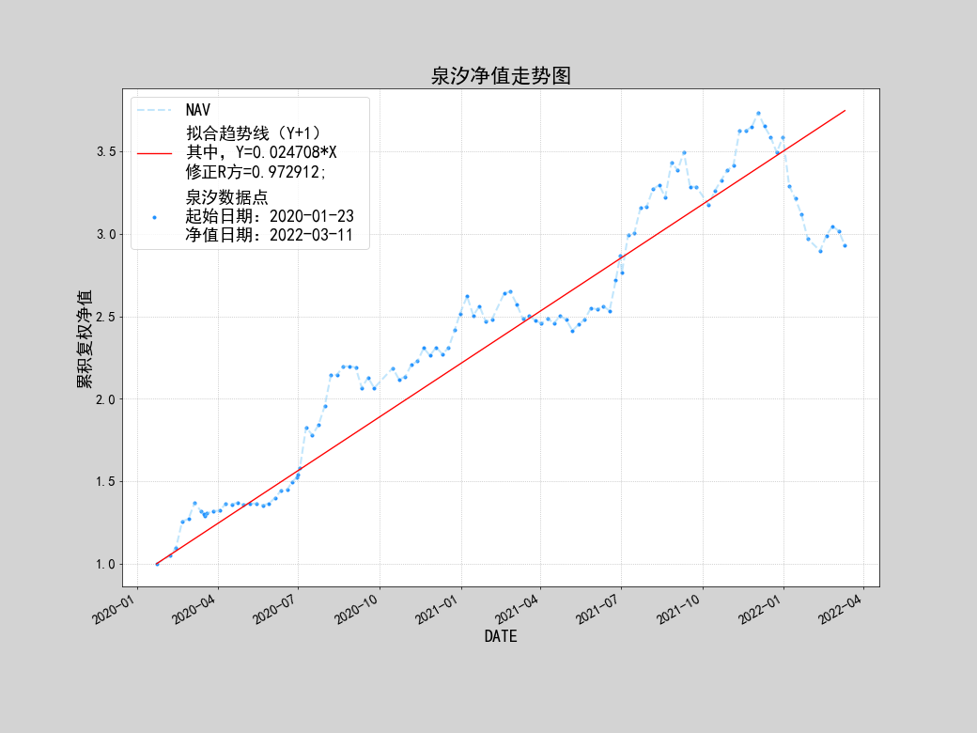
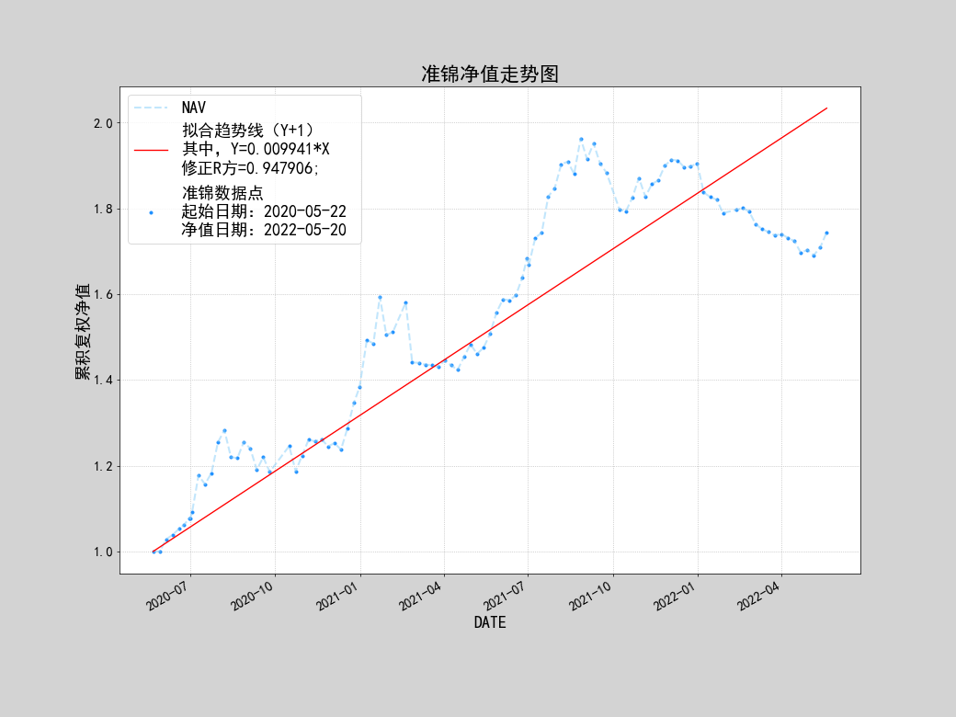
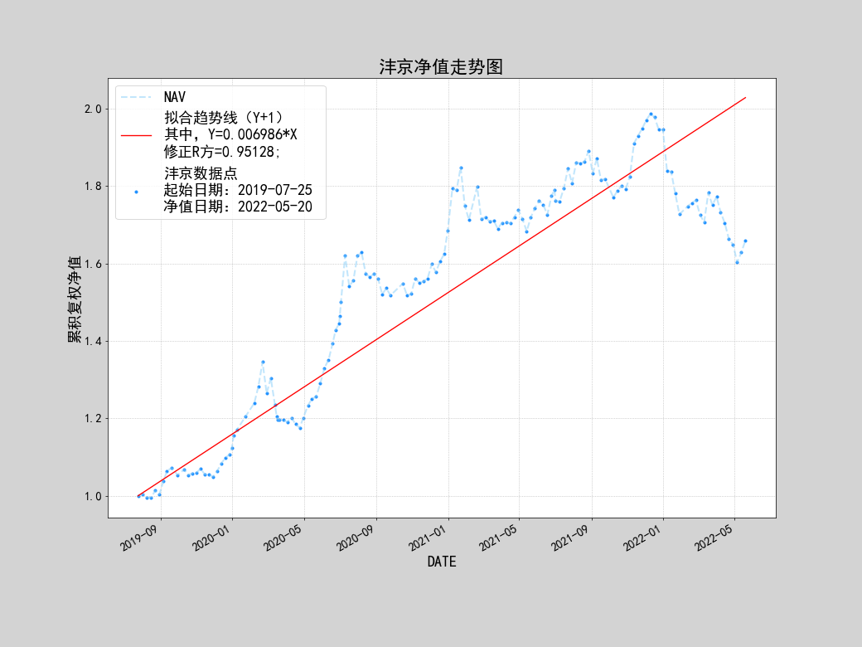
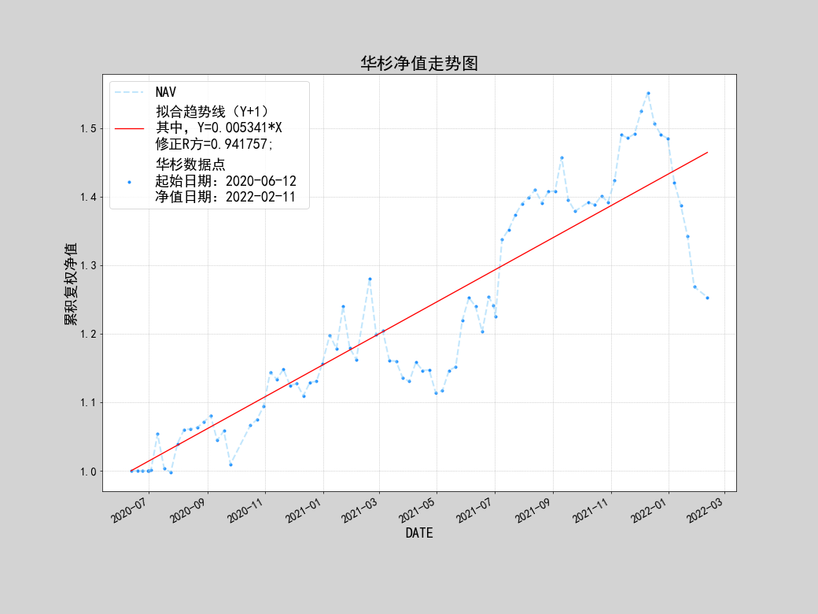
三、线性回归拟合估计
线性回归拟合估计的结果——对所有产品进行遍历，汇总得到表格
在数据处理上，本文筛选净值数据在5条以上的基金进行回归分析。期数为周度，小数是因为节假日以及个别基金不严格按周披露导致。
（一）系数为正
FundName | 拟合优度 | 系数 | 运行期数 | 推荐部门 | 管理规模 | 基准权益风险敞口 | Category | 拼盘类型
泉汐 | 0.972912 | 0.024708 | 111.14 | 种子 | 20-50亿元 | 80.0 | 成长 | 拼盘
志开 | 0.959151 | 0.006728 | 179.0 | 北京 | 5-10亿元 | 60.0 | 灵活配置 | 拼盘
健顺 | 0.958475 | 0.021867 | 128.57 | 零售 | 50-100亿元 | 80.0 | 成长 | 拼盘
泊通 | 0.956709 | 0.00581 | 152.0 | 零售 | 20-50亿元 | 80.0 | 价值 | 拼盘
锐天 | 0.954474 | 0.002702 | 83.0 | 上海 | 20-50亿元 | 0.0 | 股票中性 | 拼盘
沣京 | 0.95128 | 0.006986 | 147.14 | 北京 | 50-100亿元 | 60.0 | 灵活配置 | 拼盘
准锦 | 0.947906 | 0.009941 | 104.0 | 零售 | 10-20亿元 | 80.0 | 成长 | 专户
睿泉 | 0.943545 | 0.007797 | 147.0 | 深圳 | 50-100亿元 | 80.0 | 成长 | 拼盘
华杉 | 0.941757 | 0.005341 | 87.0 | 广州 | 10-20亿元 | 60.0 | 灵活配置 | 专户

Slide 33
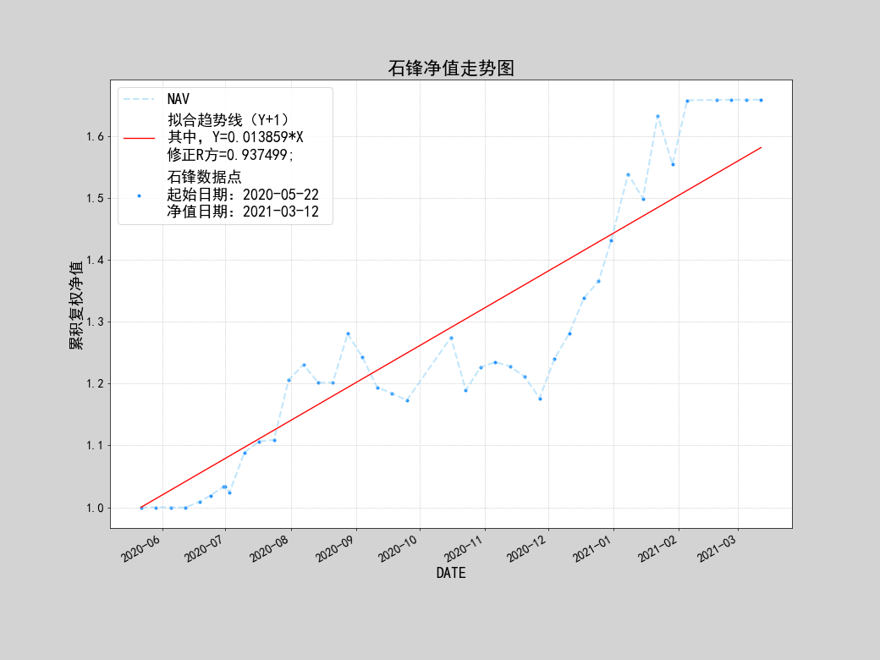
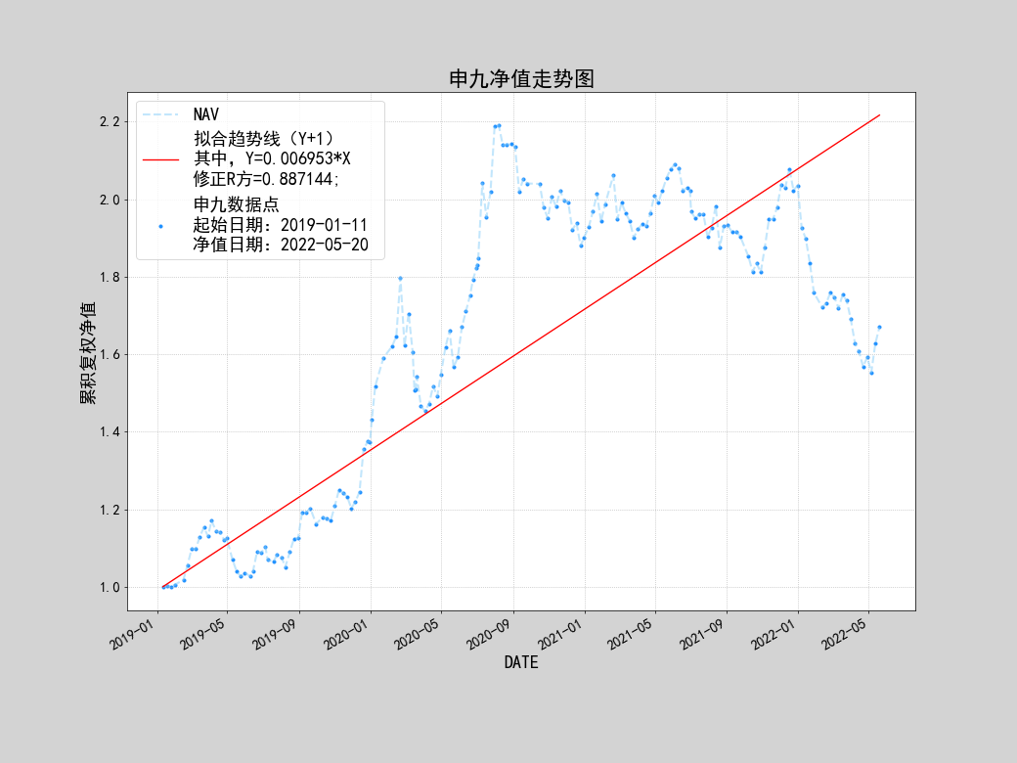
三、线性回归拟合估计
FundName | 拟合优度 | 系数 | 运行期数 | 推荐部门 | 管理规模 | 基准权益风险敞口 | Category | 拼盘类型
石锋 | 0.937499 | 0.013859 | 42.0 | 零售 | 100亿元以上 | 80.0 | 商业模式 | 专户
常春藤 | 0.934935 | 0.006025 | 156.0 | 种子 | 20-50亿元 | 80.0 | 价值 | 拼盘
理成 | 0.934712 | 0.002683 | 115.0 | 上海 | 50-100亿元 | 80.0 | 成长 | 专户
睿扬 | 0.934172 | 0.006952 | 124.43 | 上海 | 50-100亿元 | 80.0 | 成长 | 专户
宏道 | 0.9276 | 0.00747 | 121.14 | 种子 | 50-100亿元 | 60.0 | 灵活配置 | 拼盘
文多 | 0.927558 | 0.005829 | 104.0 | 零售 | 5-10亿元 | 80.0 | 价值 | 专户
富果 | 0.923834 | 0.005366 | 122.0 | 零售 | 0-5亿元 | 80.0 | 价值 | 拼盘
远望角 | 0.921867 | 0.003724 | 46.0 | 种子 | 10-20亿元 | 80.0 | 成长 | 拼盘
于翼 | 0.920772 | 0.005889 | 88.0 | 上海 | 20-50亿元 | 60.0 | 成长 | 专户
半夏 | 0.917842 | 0.007491 | 97.0 | 种子 | 10-20亿元 | 40.0 | 宏观对冲 | 专户
衍复 | 0.910516 | 0.00132 | 95.0 | 上海 | 100亿元以上 | 0.0 | 股票中性 | 专户
禾永 | 0.908264 | 0.000284 | 26.0 | 北京 | 0-5亿元 | 20.0 | 灵活配置 | 专户
锦成盛 | 0.900154 | 0.003633 | 112.0 | 种子 | 10-20亿元 | 40.0 | 宏观对冲 | 专户
复胜 | 0.893766 | 0.010191 | 123.14 | 种子 | 50-100亿元 | 80.0 | 成长 | 专户
申九 | 0.887144 | 0.006953 | 175.0 | 种子 | 20-50亿元 | 80.0 | 成长 | 拼盘
（一）系数为正

Slide 34
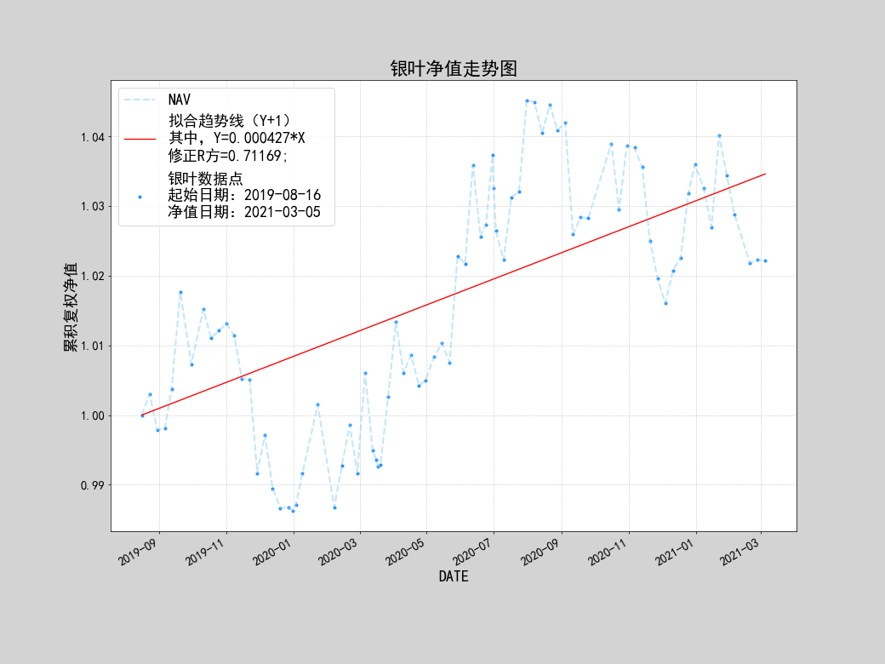
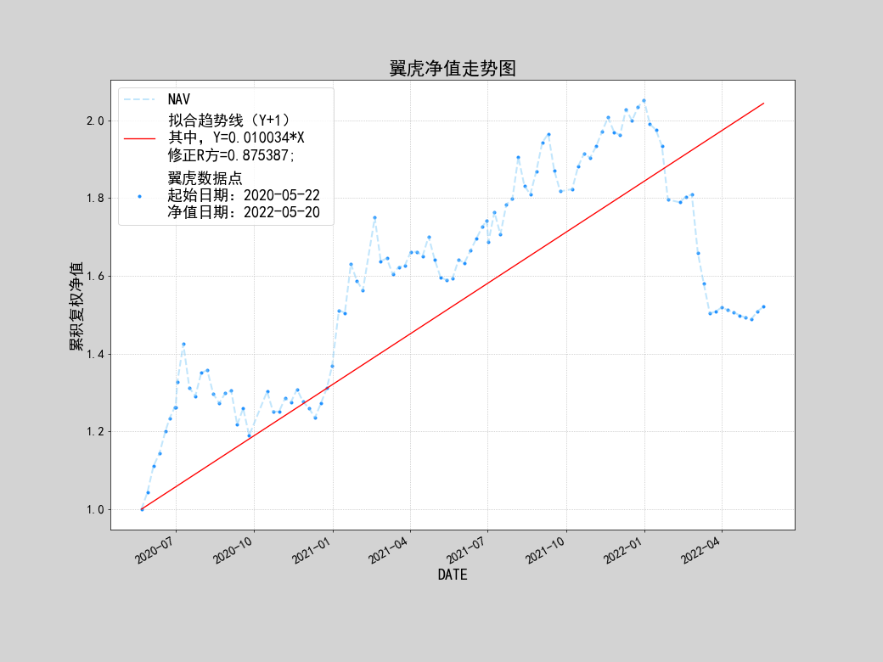
三、线性回归拟合估计
FundName | 拟合优度 | 系数 | 运行期数 | 推荐部门 | 管理规模 | 基准权益风险敞口 | Category | 拼盘类型
翼虎 | 0.875387 | 0.010034 | 104.0 | 零售 | 20-50亿元 | 80.0 | 成长 | 专户
循远 | 0.87412 | 0.005798 | 117.0 | 上海 | 10-20亿元 | 60.0 | 灵活配置 | 专户
砥俊 | 0.870395 | 0.006597 | 112.0 | 上海 | 5-10亿元 | 80.0 | 商业模式 | 专户
金蟾蜍 | 0.867212 | 0.004045 | 91.0 | 零售 | 10-20亿元 | 60.0 | 灵活配置 | 专户
衍航 | 0.866297 | 0.00411 | 104.0 | 广州 | 5-10亿元 | 60.0 | 灵活配置 | 专户
红筹 | 0.855476 | 0.004555 | 110.0 | 深圳 | 50-100亿元 | 60.0 | 灵活配置 | 专户
易同 | 0.835202 | 0.006006 | 150.0 | 种子 | 10-20亿元 | 60.0 | 灵活配置 | 专户
平方和 | 0.835157 | 0.025154 | 25.57 | 零售 | 20-50亿元 | 0.0 | 股票中性 | 拼盘
源和 | 0.822252 | 0.003275 | 124.43 | 深圳 | 0-5亿元 | 80.0 | 价值 | 拼盘
易股 | 0.794518 | 0.002093 | 35.0 | 上海 | 20-50亿元 | 0.0 | 股票中性 | 专户
泰旸 | 0.790547 | 0.003043 | 137.57 | 北京 | 100亿元以上 | 80.0 | 价值 | 专户
榕树 | 0.789954 | 0.004212 | 146.0 | 种子 | 20-50亿元 | 80.0 | 商业模式 | 拼盘
道谊 | 0.785977 | 0.003462 | 101.0 | 广州 | 10-20亿元 | 80.0 | 价值 | 专户
中信资本 | 0.778374 | 0.001816 | 96.0 | 种子 | 20-50亿元 | 80.0 | 价值 | 专户
汐泰 | 0.72524 | 0.003598 | 112.0 | 广州 | 100亿元以上 | 80.0 | 成长 | 专户
银叶 | 0.71169 | 0.000427 | 81.0 | 零售 | 100亿元以上 | 0.0 | 股票中性 | 拼盘
（一）系数为正

Slide 35
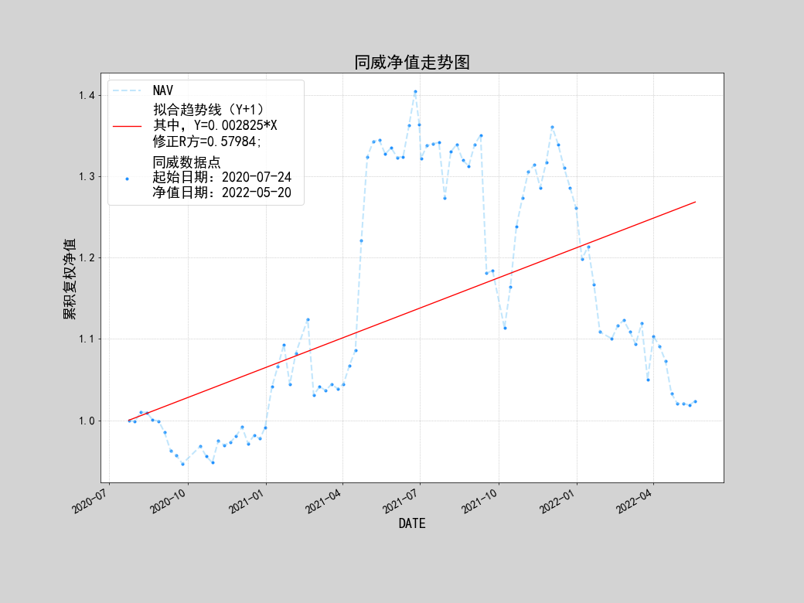
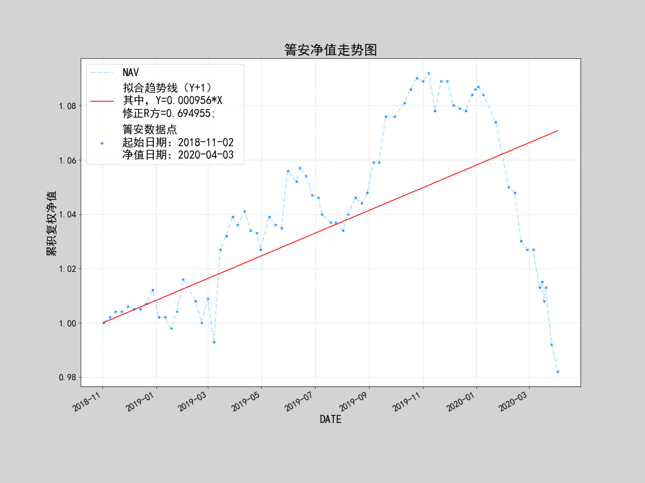
三、线性回归拟合估计
FundName | 拟合优度 | 系数 | 运行期数 | 推荐部门 | 管理规模 | 基准权益风险敞口 | Category | 拼盘类型
箐安 | 0.694955 | 0.000956 | 74.0 | 上海 | 0-5亿元 | 0.0 | 股票中性 | 拼盘
利檀 | 0.685364 | 0.003348 | 104.0 | 零售 | 5-10亿元 | 80.0 | 价值 | 专户
富果2 | 0.684478 | 0.003532 | 117.0 | 零售 | 0-5亿元 | 80.0 | 价值 | 专户
旭鑫 | 0.682568 | 0.00124 | 52.0 | 零售 | 0-5亿元 | 60.0 | 灵活配置 | 拼盘
金广 | 0.67847 | 0.002326 | 140.14 | 零售 | 0-5亿元 | 80.0 | 价值 | 专户
丹羿 | 0.677644 | 0.003438 | 104.0 | 广州 | 50-100亿元 | 80.0 | 成长 | 专户
久期 | 0.662648 | 0.000864 | 75.0 | 上海 | 5-10亿元 | 40.0 | 股票中性 | 专户
浦来德 | 0.654587 | 0.002569 | 119.0 | 种子 | 10-20亿元 | 40.0 | 商业模式 | 专户
恒德 | 0.638781 | 0.002775 | 117.0 | 深圳 | 0-5亿元 | 80.0 | 价值 | 专户
万方 | 0.625714 | 0.002133 | 104.0 | 上海 | 100亿元以上 | 80.0 | 商业模式 | 专户
承泽 | 0.625659 | 0.00133 | 148.0 | 种子 | 0-5亿元 | 60.0 | 灵活配置 | 专户
巴富罗 | 0.61703 | 0.003842 | 115.0 | 零售 | 5-10亿元 | 80.0 | 价值 | 专户
果实 | 0.598322 | 0.002265 | 124.43 | 北京 | 20-50亿元 | 80.0 | 商业模式 | 专户
长见 | 0.596719 | 0.00106 | 124.43 | 种子 | 5-10亿元 | 80.0 | 价值 | 专户
金田龙盛 | 0.585726 | 0.001645 | 55.0 | 零售 | 0-5亿元 | 80.0 | 价值 | 拼盘
同威 | 0.57984 | 0.002825 | 95.0 | 零售 | 0-5亿元 | 80.0 | 价值 | 专户
（一）系数为正

Slide 36
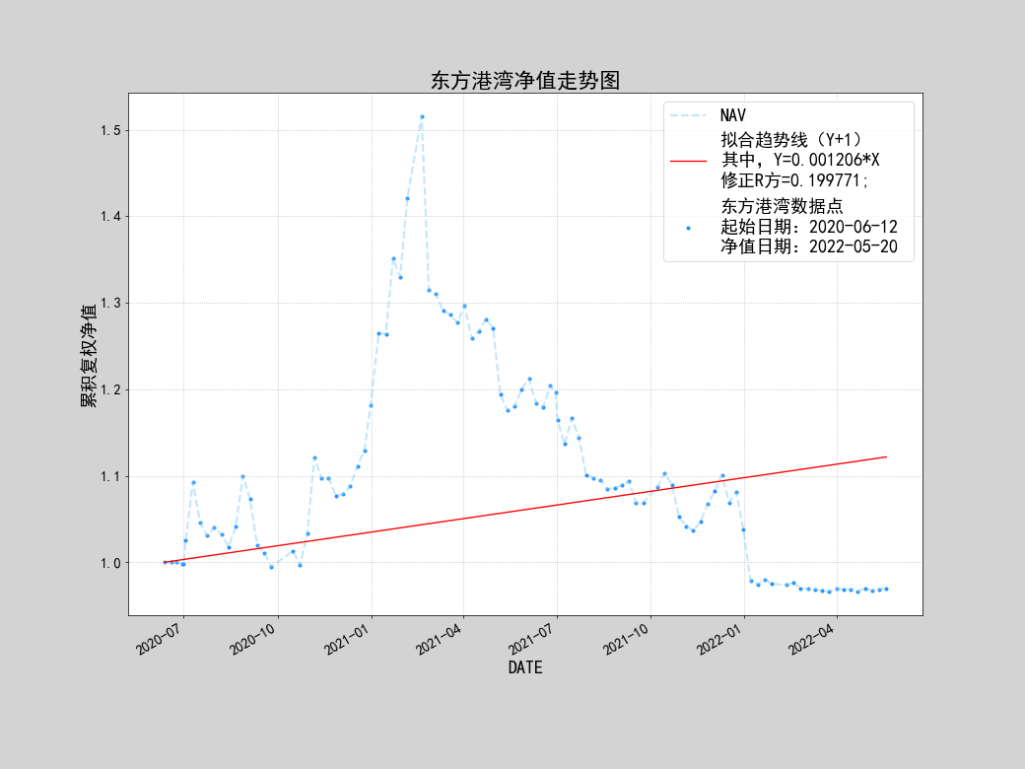
三、线性回归拟合估计
FundName | 拟合优度 | 系数 | 运行期数 | 推荐部门 | 管理规模 | 基准权益风险敞口 | Category | 拼盘类型
裕晋 | 0.569277 | 0.002218 | 101.0 | 零售 | 10-20亿元 | 80.0 | 价值 | 拼盘
林园 | 0.561682 | 0.001475 | 98.0 | 零售 | 100亿元以上 | 80.0 | 商业模式 | 专户
悟空 | 0.547335 | 0.001864 | 96.0 | 深圳 | 50-100亿元 | 60.0 | 灵活配置 | 专户
翙鹏 | 0.543832 | 0.001721 | 126.0 | 上海 | 0-5亿元 | 80.0 | 价值 | 拼盘
名禹 | 0.543524 | 0.001961 | 104.0 | 上海 | 20-50亿元 | 60.0 | 灵活配置 | 专户
勤远 | 0.470456 | 0.001919 | 77.0 | 种子 | 20-50亿元 | 80.0 | 价值 | 拼盘
万利富达 | 0.468766 | 0.002639 | 101.0 | 零售 | 20-50亿元 | 80.0 | 价值 | 专户
丰岭 | 0.451938 | 0.001047 | 123.14 | 种子 | 10-20亿元 | 80.0 | 价值 | 专户
蜂雀 | 0.434274 | 0.000825 | 30.0 | 种子 | 0-5亿元 | 0.0 | 股票中性 | 专户
锐天2 | 0.399146 | 0.000548 | 95.0 | 上海 | 20-50亿元 | 0.0 | 股票中性 | 专户
和元达 | 0.392858 | 0.000688 | 32.0 | 广州 | 5-10亿元 | 0.0 | 股票中性 | 专户
睿泉毅信2 | 0.226454 | 0.00122 | 94.0 | 深圳 | 50-100亿元 | 80.0 | 成长 | 专户
东方港湾 | 0.199771 | 0.001206 | 101.0 | 零售 | 100亿元以上 | 80.0 | 商业模式 | 专户
泾溪 | 0.176124 | 0.000613 | 97.0 | 种子 | 20-50亿元 | 80.0 | 成长 | 专户
玖鹏 | 0.170626 | 0.000401 | 104.0 | 种子 | 20-50亿元 | 80.0 | 成长 | 专户
（一）系数为正

Slide 37
三、线性回归拟合估计
FundName | 拟合优度 | 系数 | 运行期数 | 推荐部门 | 管理规模 | 基准权益风险敞口 | Category | 拼盘类型
稳博 | 0.130268 | 0.000313 | 9.0 | 零售 | 50-100亿元 | 0.0 | 股票中性 | 专户
千朔 | 0.103493 | 9.3e-05 | 75.0 | 上海 | 10-20亿元 | 0.0 | 股票中性 | 专户
九霄 | 0.076742 | 0.000437 | 115.0 | 种子 | 5-10亿元 | 80.0 | 价值 | 专户
觅确 | 0.049729 | 0.000263 | 115.43 | 种子 | 0-5亿元 | 80.0 | 价值 | 专户
品赋 | 0.049555 | 0.000198 | 75.0 | 上海 | 0-5亿元 | 0.0 | 股票中性 | 专户
元葵 | 0.032326 | 0.000297 | 61.0 | 上海 | 10-20亿元 | 40.0 | 宏观对冲 | 拼盘
富恩德 | 0.023416 | 0.000298 | 95.0 | 上海 | 50-100亿元 | 60.0 | 灵活配置 | 专户
中兵 | 0.007364 | 0.000205 | 69.0 | 北京 | 10-20亿元 | 80.0 | 成长 | 专户
海浦 | -0.096817 | 1.4e-05 | 10.0 | 上海 | 20-50亿元 | 0.0 | 股票中性 | 专户
（一）系数为正

Slide 38
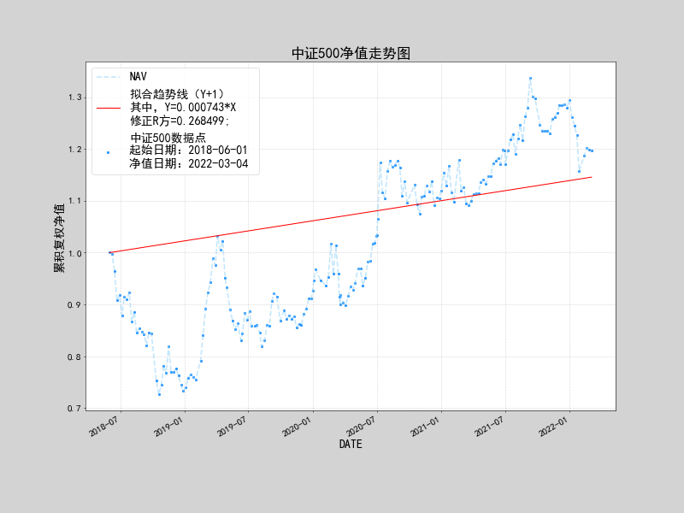
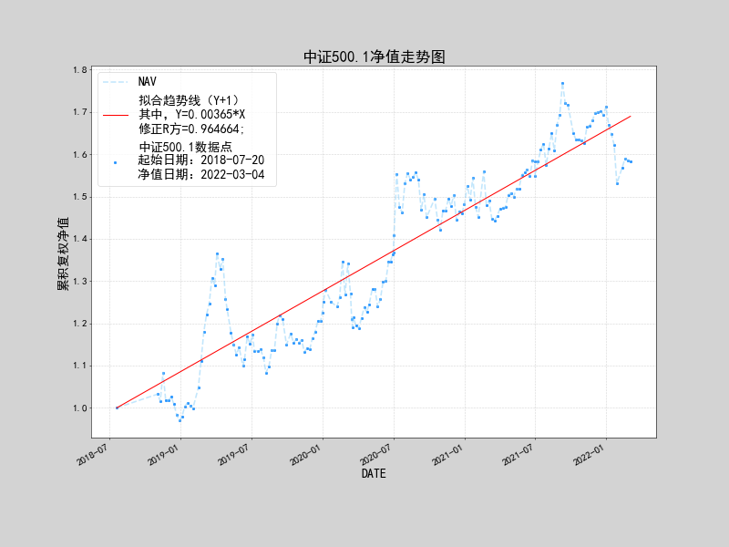
三、线性回归拟合估计
对比中证500从2018年7月、2019年1月开始回溯到2022年3月4日，最终结果发生了差异。因此若要进行结果的比对，应当放在同一时间段进行。由此引出 对同区间进行产品可比排名结果的测试。
可比性的探讨： 产品运行时长、市场环境不同

Slide 39
三、线性回归拟合估计
对同区间进行产品可比排名结果的测试
选择一个产品作为基准和同时期上权益风险基准相同的其他产品进行线性拟合效果的对比。
对其他同区间上有数据的可比基金净值复原为 1 处理，从T+1时刻根据基金单位复权净值计算的涨跌幅计算模拟的复权净值序列。分别进行了线性拟合，并进行内部可比范围的样本集内排名计算。
目的是在同一时间段进行产品的历史绩效对比，以及若有足够数据能方便转化为近似市场的排名。

Slide 40
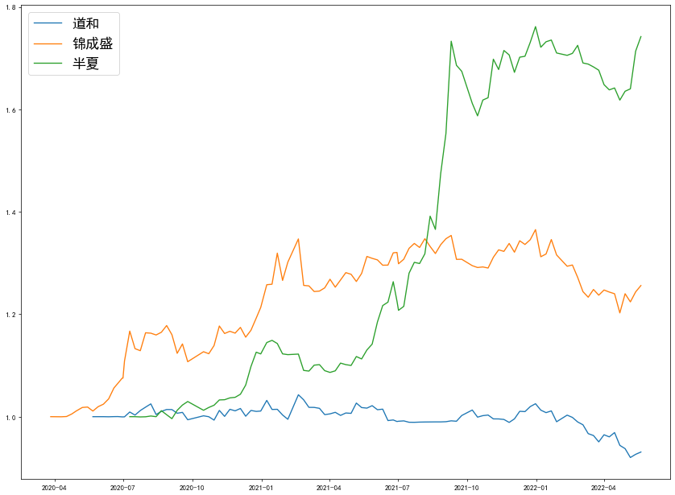
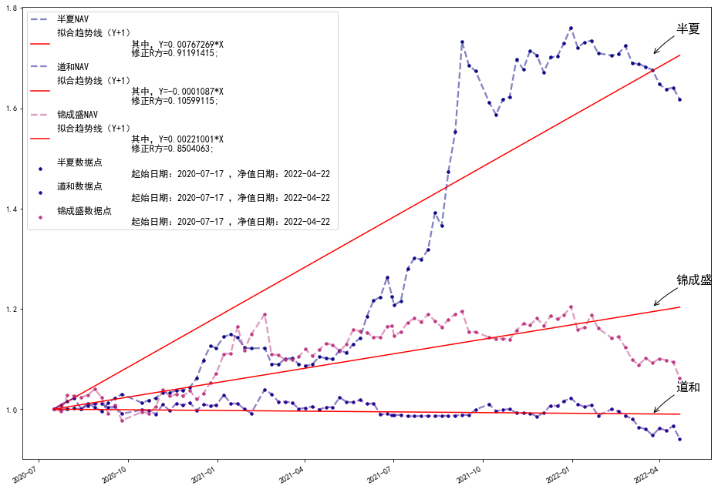
三、线性回归拟合估计
将投资池内的同类专户产品的净值序列，进行处理后，使得能够在同样的时间内比较绩效情况。
考量线性拟合优度、市场情景表现差异。右图以半夏作为基准为例，在20200717至20220422区间上，在选取数据集中，选取可比产品有道和、锦成盛的数据，可比基金净值复原为 1 处理。
对同区间进行产品可比排名结果的测试

Slide 41
三、线性回归拟合估计
对同区间进行产品可比排名结果的测试——汇总得到表格。
FundName | 画线择优（系数*拟合优度） | 画线择优（系数*拟合优度）排名 | 系数符号 | 拟合优度 | 拟合优度样本内前百分比排名 | 系数样本内排名 | 区间运行天数 | 可比基金数量 | 可比基金样本 | 基准权益风险敞口
泉汐 | 0.024039 | 14.2857% | + | 0.972912 | 14.2857% | 14.2857% | 111.14285714285714 | 7 | 常春藤;翙鹏;健顺;泉汐;榕树;申九;源和; | 80.0
平方和 | 0.021008 | 33.3333% | + | 0.835157 | 66.6667% | 33.3333% | 25.571428571428573 | 3 | 平方和;箐安;锐天; | 0.0
石锋 | 0.012993 | 15.1515% | + | 0.937499 | 33.3333% | 18.1818% | 42.0 | 33 | 巴富罗;常春藤;丹羿;砥俊;丰岭;复胜;富果;富果2;果实;恒德;翙鹏;健顺;金广;九霄;玖鹏;理成;利檀;觅确;泊通;泉汐;榕树;睿泉;睿扬;申九;石锋;泰旸;万方;文多;汐泰;翼虎;源和;长见;准锦; | 80.0
和元达 |  | 0.00027 | 22.2222% | + | 0.392858 | 77.7778% | 22.2222% | 32.0 | 14 | 半夏;道和;东恺;和元达;赫富;宏锡;锦成盛;久期;鲁民投;品赋;千朔;锐天2;衍复;仲阳;
禾永 |  | 0.000258 | 37.5% | + | 0.908264 | 18.75% | 43.75% | 26.0 | 16 | 半夏;道和;东恺;禾永;和元达;赫富;宏龙;宏锡;锦成盛;久期;鲁民投;品赋;千朔;锐天2;衍复;仲阳;

Slide 42
三、线性回归拟合估计
对同区间进行产品可比排名结果的测试——汇总得到表格。
FundName | 画线择优（系数*拟合优度） | 画线择优（系数*拟合优度）排名 | 系数符号 | 拟合优度 | 拟合优度样本内前百分比排名 | 系数样本内排名 | 区间运行天数 | 可比基金数量 | 可比基金样本 | 基准权益风险敞口
复胜 | 0.009108 | 50.0% | + | 0.893766 | 50.0% | 50.0% | 123.14285714285714 | 2 | 丰岭;复胜; | 80.0
翼虎 | 0.008784 | 12.0% | + | 0.875387 | 24.0% | 8.0% | 104.0 | 25 | 常春藤;丹羿;砥俊;丰岭;复胜;富果2;果实;恒德;翙鹏;金广;九霄;玖鹏;理成;利檀;榕树;睿扬;申九;泰旸;万方;文多;汐泰;翼虎;源和;长见;准锦; | 80.0
睿泉 | 0.007357 | 100.0% | + | 0.943545 | 100.0% | 100.0% | 147.0 | 1 | 睿泉; | 80.0
石锋 | 0.012993 | 15.1515% | + | 0.937499 | 33.3333% | 18.1818% | 42.0 | 33 | 巴富罗;常春藤;丹羿;砥俊;丰岭;复胜;富果;富果2;果实;恒德;翙鹏;健顺;金广;九霄;玖鹏;理成;利檀;觅确;泊通;泉汐;榕树;睿泉;睿扬;申九;石锋;泰旸;万方;文多;汐泰;翼虎;源和;长见;准锦; | 80.0
和元达 |  | 0.00027 | 22.2222% | + | 0.392858 | 77.7778% | 22.2222% | 32.0 | 14 | 半夏;道和;东恺;和元达;赫富;宏锡;锦成盛;久期;鲁民投;品赋;千朔;锐天2;衍复;仲阳;
禾永 |  | 0.000258 | 37.5% | + | 0.908264 | 18.75% | 43.75% | 26.0 | 16 | 半夏;道和;东恺;禾永;和元达;赫富;宏龙;宏锡;锦成盛;久期;鲁民投;品赋;千朔;锐天2;衍复;仲阳;

Slide 43
三、线性回归拟合估计
对同区间进行产品可比排名结果的测试——汇总得到表格。
FundName | 画线择优（系数*拟合优度） | 画线择优（系数*拟合优度）排名 | 系数符号 | 拟合优度 | 拟合优度样本内前百分比排名 | 系数样本内排名 | 区间运行天数 | 可比基金数量 | 可比基金样本 | 基准权益风险敞口
宏道 | 0.006929 | 33.3333% | + | 0.9276 | 33.3333% | 33.3333% | 121.14285714285714 | 3 | 沣京;宏道;志开; | 60.0
半夏 | 0.006876 | 25.0% | + | 0.917842 | 25.0% | 25.0% | 97.0 | 4 | 半夏;道和;锦成盛;浦来德; | 40.0
沣京 | 0.006646 | 50.0% | + | 0.95128 | 50.0% | 50.0% | 147.14285714285714 | 2 | 沣京;志开; | 60.0
睿扬 | 0.006494 | 20.0% | + | 0.934172 | 20.0% | 20.0% | 124.42857142857143 | 5 | 果实;金广;睿扬;泰旸;长见; | 80.0
志开 | 0.006453 | 100.0% | + | 0.959151 | 100.0% | 100.0% | 179.0 | 1 | 志开; | 60.0
申九 | 0.006168 | 100.0% | + | 0.887144 | 100.0% | 100.0% | 175.0 | 1 | 申九; | 80.0

Slide 44
三、线性回归拟合估计
对同区间进行产品可比排名结果的测试——汇总得到表格。
FundName | 画线择优（系数*拟合优度） | 画线择优（系数*拟合优度）排名 | 系数符号 | 拟合优度 | 拟合优度样本内前百分比排名 | 系数样本内排名 | 区间运行天数 | 可比基金数量 | 可比基金样本 | 基准权益风险敞口
循远 | 0.005068 | 50.0% | + | 0.87412 | 50.0% | 50.0% | 117.0 | 2 | 承泽;循远; | 60.0
华杉 | 0.00503 | 55.5556% | + | 0.941757 | 22.2222% | 55.5556% | 87.0 | 9 | 承泽;沣京;宏道;华杉;名禹;平石;循远;衍航;志开; | 60.0
易同 | 0.005016 | 100.0% | + | 0.835202 | 100.0% | 100.0% | 150.0 | 1 | 易同; | 60.0
富果 | 0.004957 | 75.0% | + | 0.923834 | 50.0% | 100.0% | 122.0 | 4 | 常春藤;富果;榕树;申九; | 80.0
红筹 | 0.003897 | 100.0% | + | 0.855476 | 100.0% | 100.0% | 110.0 | 1 | 红筹; | 60.0
衍航 | 0.00356 | 71.4286% | + | 0.866297 | 42.8571% | 71.4286% | 104.0 | 7 | 承泽;沣京;宏道;名禹;循远;衍航;志开; | 60.0

Slide 45
三、线性回归拟合估计
对同区间进行产品可比排名结果的测试——汇总得到表格。
FundName | 画线择优（系数*拟合优度） | 画线择优（系数*拟合优度）排名 | 系数符号 | 拟合优度 | 拟合优度样本内前百分比排名 | 系数样本内排名 | 区间运行天数 | 可比基金数量 | 可比基金样本 | 基准权益风险敞口
衍航 | 0.00356 | 71.4286% | + | 0.866297 | 42.8571% | 71.4286% | 104.0 | 7 | 承泽;沣京;宏道;名禹;循远;衍航;志开; | 60.0
金蟾蜍 | 0.003508 | 33.3333% | + | 0.867212 | 11.1111% | 33.3333% | 91.0 | 9 | 承泽;沣京;宏道;金蟾蜍;名禹;悟空;循远;衍航;志开; | 60.0
远望角 | 0.003433 | 37.5% | + | 0.921867 | 12.5% | 37.5% | 46.0 | 8 | 常春藤;金田龙盛;泊通;勤远;睿泉;申九;远望角;匀丰; | 80.0
榕树 | 0.003327 | 100.0% | + | 0.789954 | 100.0% | 100.0% | 146.0 | 3 | 常春藤;榕树;申九; | 80.0
红筹 | 0.003897 | 100.0% | + | 0.855476 | 100.0% | 100.0% | 110.0 | 1 | 红筹; | 60.0
衍航 | 0.00356 | 71.4286% | + | 0.866297 | 42.8571% | 71.4286% | 104.0 | 7 | 承泽;沣京;宏道;名禹;循远;衍航;志开; | 60.0

Slide 46
三、线性回归拟合估计
对同区间进行产品可比排名结果的测试——汇总得到表格。
FundName | 画线择优（系数*拟合优度） | 画线择优（系数*拟合优度）排名 | 系数符号 | 拟合优度 | 拟合优度样本内前百分比排名 | 系数样本内排名 | 区间运行天数 | 可比基金数量 | 可比基金样本 | 基准权益风险敞口
鲁民投 | -0.000585 | 100.0% | - | 0.753321 | 40.0% | 100.0% | 75.0 | 6 | 东恺;鲁民投;品赋;千朔;锐天2;衍复; | 0.0
宏锡 | -0.000608 | 85.7143% | - | 0.661076 | 42.8571% | 85.7143% | 65.0 | 7 | 东恺;宏锡;鲁民投;品赋;千朔;锐天2;衍复; | 0.0
宏龙 | -0.000907 | 81.8182% | - | 0.945228 | 9.0909% | 81.8182% | 26.0 | 11 | 东恺;和元达;赫富;宏龙;宏锡;鲁民投;品赋;千朔;锐天2;衍复;仲阳; | 0.0
赫富 | -0.000914 | 87.5% | - | 0.790712 | 25.0% | 87.5% | 63.0 | 8 | 东恺;赫富;宏锡;鲁民投;品赋;千朔;锐天2;衍复; | 0.0
红筹 | 0.003897 | 100.0% | + | 0.855476 | 100.0% | 100.0% | 110.0 | 1 | 红筹; | 60.0
衍航 | 0.00356 | 71.4286% | + | 0.866297 | 42.8571% | 71.4286% | 104.0 | 7 | 承泽;沣京;宏道;名禹;循远;衍航;志开; | 60.0

Slide 47
产品简称 | 朝阳永续优选打分(空缺值填充)（三年+今年以来_normal） | 收益率打分(空缺值填充)（三年+今年以来_normal） | Sharpe比率打分(空缺值填充)（三年+今年以来_normal） | 朝阳永续优选打分（三年+今年以来_normal） | 存续时间=净值成立日期月份差/12 | 管理规模 | 序号
中安汇富-莲花山宏观对冲3号 | 0.25258 | 0.17117 | 0.33399 | 0.25258 | 4.08333 | 10~20亿 | 1/15
景上源1号 | 0.26394 | 0.25023 | 0.27765 | 0.26394 | 5.91667 | 20~50亿 | 2/15
半夏宏观对冲 | 0.2644 | 0.22758 | 0.30123 | 0.2644 | 4.41667 | 20~50亿 | 3/15
半夏稳健混合宏观对冲 | 0.28289 | 0.26159 | 0.30419 | 0.28289 | 4.0 | 20~50亿 | 4/15
总结
进一步的改进：
将区间收益指标的打分计算结合线性拟合估计，进一步的方向是将公开产品的数据也加入到线性拟合的估计中，进行更多产品的比较考量。
在有足够多的数据情况下，线性拟合估计的评价，系数和拟合优度的考量，可以分别计算其排名，然后再进行加分汇总，从画线的直、斜率两方面，得出一个能够比较好地综合衡量管理人画线的水平。
其他实习工作：
参与尽调会议以及撰写纪要、项目评审材料的学习和填写、数字化转型的测试等。

Slide 48

谢 谢！

